Slide 1
Presentazione del corso di laurea triennale in Scienze dell’Ambiente e della Natura
Piattaforma teams
06/10/2020 ore 10.00
13/10/2020 ore 10.00

Slide 2
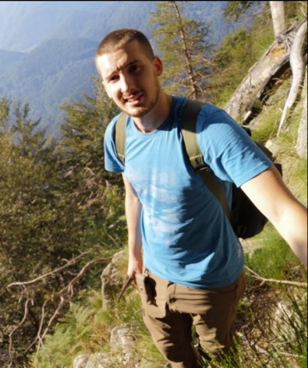
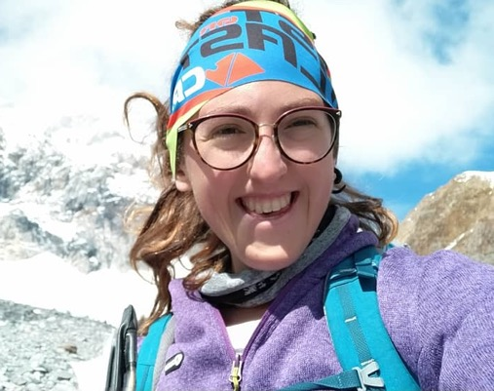
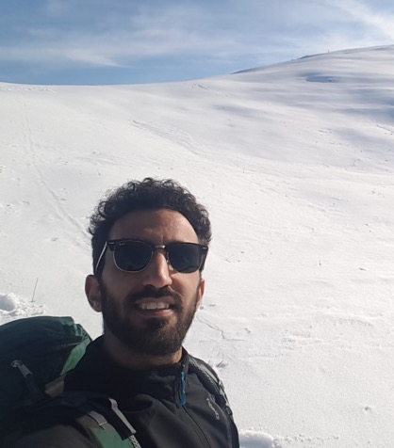
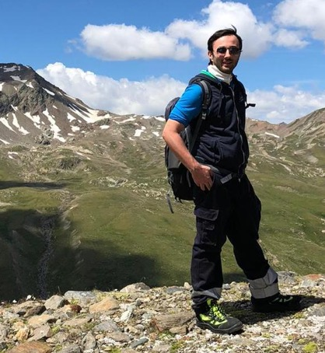
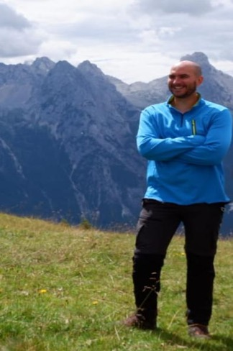
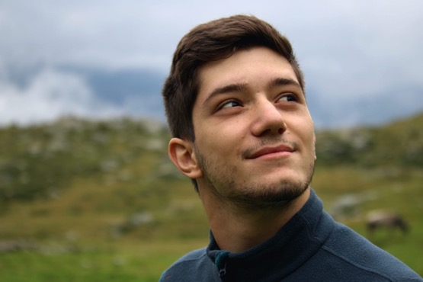
Studenti tutor
Chiara Casiraghi
Alberto Danieli
Andrea Marotta
Pietro Scanziani
Marco Pizza
Samuele Marton

Slide 3
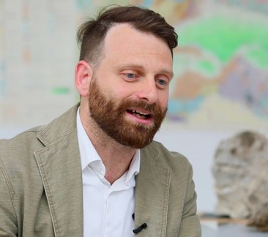
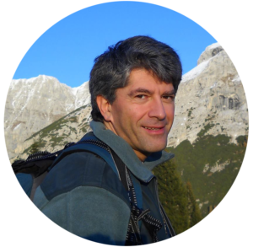
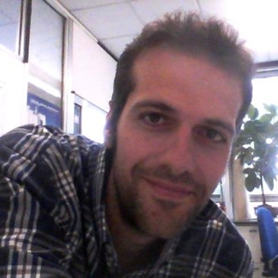
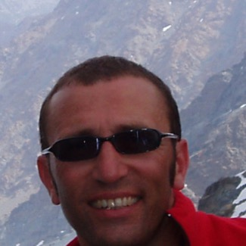
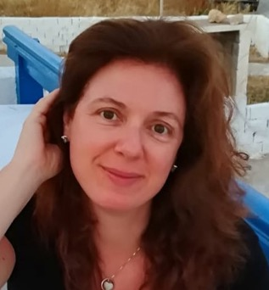
Prof. Franz Livio, Dipartimento di Scienza ed Alta Tecnologia (Como)
franz.livio@uninsubria.it
Prof. Maurizio Francesco Brivio Dipartimento di Scienze Teoriche e Applicate (Varese)
maurizio.brivio@uninsubria.it
Prof. Adriano Martinoli, Dipartimento di Scienze Teoriche e Applicate (Varese)
adriano.martinoli@uninsubria.it
Prof. Andrea Cattaneo, Dipartimento di Scienza ed Alta Tecnologia (Como)
andrea.cattaneo@uninsubria.it
Prof. Andrea Pozzi, Dipartimento di Scienza ed Alta Tecnologia (CO) andrea.pozzi@uninsubria.it
A ogni studente viene affiancato un docente tutor che ha validità per tutto il percorso di studi, esso viene comunicato tramite email al momento dell’immatricolazione
Prof.ssa Nicoletta Cannone, Dipartimento di Scienza ed Alta Tecnologia (CO) nicoletta.cannone@uninsubria.it

Slide 4
Cosa facciamo?
Sportello online
Orari:
Lunedi, 10.00 -12.00 https://teams.microsoft.com/l/meetup-join/19%3ameeting_NTk5OWJmZTMtMGQzOS00MzE4LTliYTktZTkxZjY4MDdkZjVk%40thread.v2/0?context=%7b%22Tid%22%3a%229252ed8b-dffc-401c-86ca-6237da9991fa%22%2c%22Oid%22%3a%226d42244e-83ca-4661-aca0-f96991d8f509%22%7d
Mercoledi, 10.00 -12.00
https://teams.microsoft.com/l/meetup-join/19%3ameeting_ZTljMDE2MDctMDdlNS00MDhlLTk4MmItZmFiMDhjNjBkNTU3%40thread.v2/0?context=%7b%22Tid%22%3a%229252ed8b-dffc-401c-86ca-6237da9991fa%22%2c%22Oid%22%3a%226d42244e-83ca-4661-aca0-f96991d8f509%22%7d
La prenotazione va effettuata tramite email indicando il nome, il cognome, il numero di matricola e il giorno interessato. I link di partecipazione sono quelli riportati sopra.
Visita guidata dell’università
27 ottobre 2020, ore 10.00 – sede di Como (prenotazioni entro il 15 ottobre)
3 novembre 2020, ore 10.00 – sede di Varese (prenotazioni entro il 22 ottobre)
Per info e prenotazioni contattare gli studenti tutor tramite la mail tutor.san@uninsubria.it, indicando il nome, il cognome, il numero di matricola e la data e sede della visita
Sevizio email
Scrivere una email a
tutor.san@uninsubria.it con le vostre richieste

Slide 5
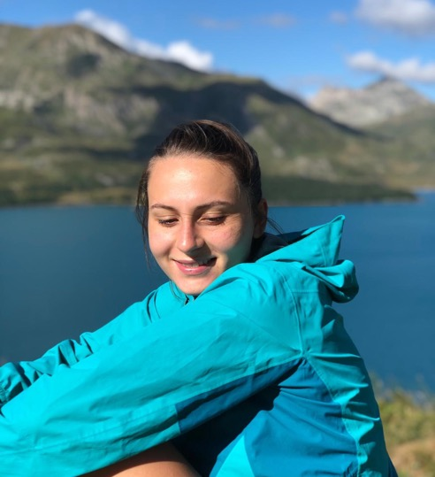
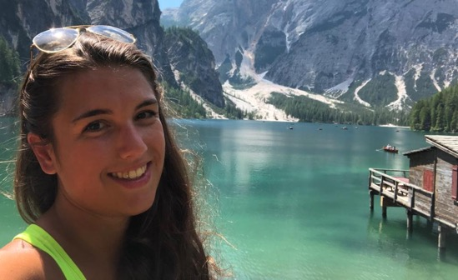
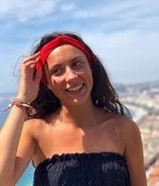
Federica Cozzula
Corso di Laurea Magistrale in Scienze Ambientali – 2 anno
Sara Trotta
Corso di Laurea Magistrale in Scienze Ambientali - 1 anno
PROSSIME ELEZIONI:
Giovedì 19 novembre 2020 , 9.00-17.00
Venerdì 20 novembre 2020, 9.00-14.00
Alessia Sailis
Corso di Laurea Magistrale in Scienze Ambientali - 1 anno

Slide 6
Covid 19 – indicazioni operative
coronavirus@uninsubria.it
www.uninsubria.it/coronavirus

Slide 7
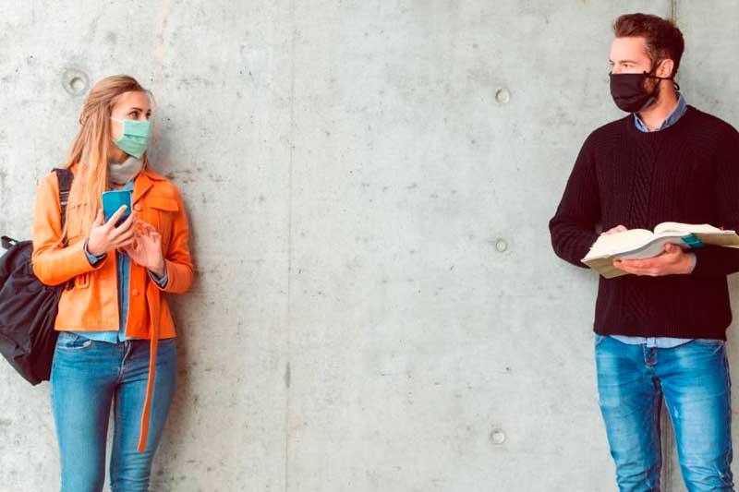
La didattica
https://unins.prod.up.cineca.it/calendarioPubblico/linkCalendarioId=5d4c145e8bb06c001142c999
Per gli studenti del corso di laurea in Scienze dell’Ambiente e della Natura sono previste:
LEZIONI ESCLUSIVAMENTE A DISTANZA
ATTIVITÀ PRATICHE IN MODALITÀ MISTA. Per le attività (esercitazioni/laboratori/ attività di campo) in presenza gli studenti saranno suddivisi in gruppi sulla base della capienza consentita dai laboratori o dall’ambiente in cui si svolgono, con obbligo di mascherina.
ESAMI IN MODALITA’ A DISTANZA.
Piattaforma teams
- La licenza viene rilasciata dall’università una volta immatricolati
- Per ogni lezione viene inviato un link di invito alle lezioni

Slide 8
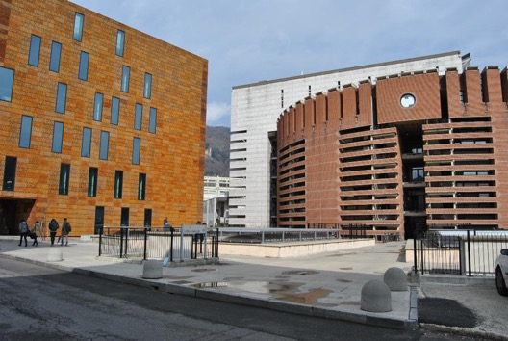
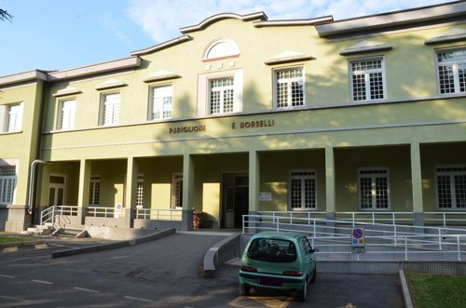
Accesso alle strutture
L’accesso alle strutture avverrà attraverso un unico ingresso presidiato e indicato in loco con l’obbligo di mascherina
Al punto di controllo della temperatura corporea è necessario attendere il proprio turno, mantenendo la distanza di 1 metro dagli altri;
Se viene rilevata una temperatura superiore a 37,5° C, non sarà consentito l’accesso. Il protocollo prevede una sosta in un locale dedicato e una seconda misurazione dopo 20 minuti. Se anche alla seconda rilevazione la temperatura risultasse superiore a 37,5° C, non sarà consentito di accedere.
È precluso l’accesso a chiunque abbia avuto contatti, nei 14 giorni precedenti, con soggetti risultati positivi al COVID-19.
Sede di Como – Via Valleggio 11
Sede di Varese – Padiglione Morselli, via Ottorino Rossi

Slide 9
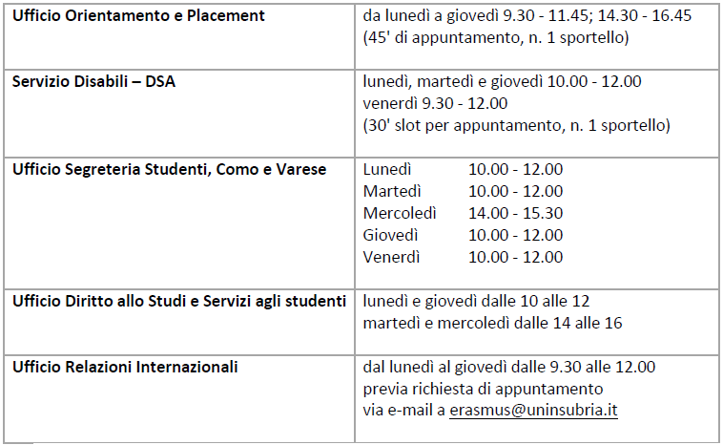
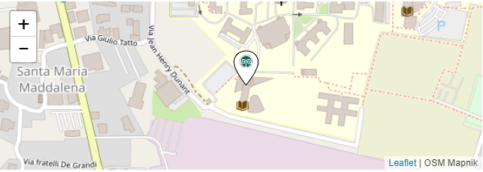
ORARI DI SERVIZIO AL PUBBLICO E SPORTELLI VIRTUALI:
Gli uffici del servizio didattica e del servizio ricerca riceveranno gli studenti con uno sportello virtuale* (via Teams) previo appuntamento tramite INFOSTUDENTI, così articolato:
Referente segreteria didattica:
Manager Didattico della Qualità (M.D.Q.)
Flavia Misso
Via J.H. Dunant, 3 - 21100 Varese
* Solo dopo l’appuntamento svolto tramite sportello virtuale, in caso di effettiva necessità e previa autorizzazione da parte del Responsabile, può essere concordato un ulteriore appuntamento in presenza.

Slide 10
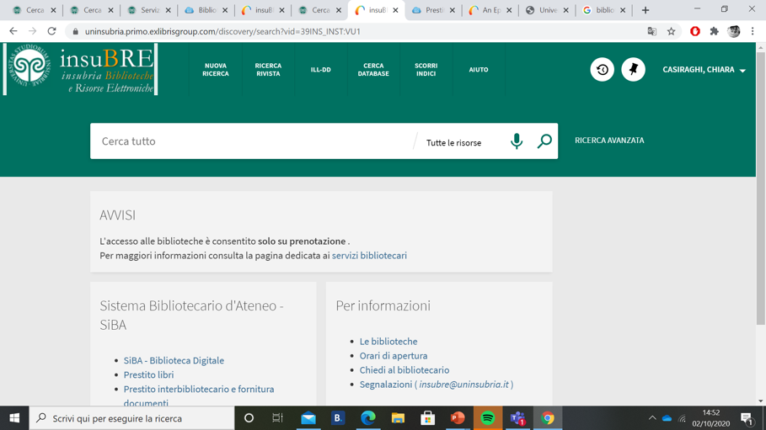
SISTEMA BIBLIOTECARIO
La piattaforma insuBRE consente di cercare online libri, articoli e riviste che possono esservi utili nella preparazione degli esami e per la vostra curiosità. Basta accedere con l’username e la password di esse3
SERVIZI BIBLIOTECARI APERTI SU APPUNTAMENTO
Prestito e prestito interbibliotecario
Consultazione e studio individuale
Postazioni informatizzate e servizio di fotoriproduzione “FollowMe”
Orario: dal lunedì al venerdì 9:00 – 18:00
Per consentire il rispetto del distanziamento e delle altre procedure di sicurezza è consentita un’occupazione massima pari a ¼ dei posti disponibili.
Per registrare la prenotazione e accedere ai servizi è quindi indispensabile contattare la biblioteca usando i seguenti recapiti:
Biblioteca di Scienze Como: biblioscienze@uninsubria.it (tel.: 031-238 9566/9565)
Biblioteca di Medicina e Scienze Varese: bibliobiomedica@uninsubria.it (tel.: 0332-421426/432)
https://uninsubria.primo.exlibrisgroup.com/discovery/search?vid=39INS_INST:VU1

Slide 11
Test di verifica della preparazione iniziale
https://www.uninsubria.it/link-veloci/cerca-i-servizi/test-di-verifica-delle-conoscenze-corso-di-laurea-scienze-dellambiente-e
05/10/2020
09/11/2020
14/12/2020

Slide 12
Gli studenti immatricolati devono obbligatoriamente sostenere un test di verifica delle conoscenze (non è selettivo).
Si può sostenere solo una volta;
Si effettua in modalità a distanza con Microsoft Teams e utilizzando la piattaforma E-learning, a cui si accede con credenziali fornite dall’Ateneo;
Dura 30 minuti;
20 domande a risposta multipla su nozioni fondamentali di Matematica, con almeno 8 domande corrette l’esame è superato.
Se non si passa bisogna obbligatoriamente frequentare un corso di recupero di Matematica, al termine del quale è previsto un ulteriore test, entro la fine del primo semestre del primo anno di corso.
Per prepararsi è possibile usufruire di due diversi Precorsi di Matematica disponibili on line, uno ad accesso riservato con credenziali di ateneo E-learning e l’altro ad accesso libero, sul sito Precorso on line di Matematica.
Sono esonerati gli studenti:
Già in possesso di un diploma di laurea;
Trasferiti da un altro corso all’interno dello stesso Ateneo se hanno sostenuto e superato un test di verifica analogo;
Trasferiti da un altro corso di un altro Ateneo se hanno sostenuto e superato un test di verifica analogo.
È necessario presentare tramite infostudenti alla segreteria studenti un attestato o certificazione per ottenere l’esonero.

Slide 13
Esami di profitto

Slide 14
Previsti almeno 6 appelli in ogni anno accademico per ogni corso. Le sessioni disponibili per poter effettuare gli esami sono: - sessione invernale: 17 gennaio 2021-19 febbraio 2021 - sessione estiva: 31 Maggio 2021 – 17 settembre 2021 (Agosto escluso)
Non possono essere effettuati esami nelle sospensioni delle attività didattiche (vacanze, festività…), ad agosto e nel periodo di svolgimento delle lezioni
Il numero degli appelli può essere aumentato («appelli straordinari») quando si è nello status di ‘fuori corso’ o di ‘laureando’ (NB. Si entra nello status di laureando quando mancano 30 CFU al conseguimento del titolo)
Nei syllabus dei corsi vengono descritte le modalità di esame (nella sezione ‘verifica dell’apprendimento’)
Per potersi iscrivere all’appello è obbligatorio compilare il questionario di valutazione della didattica. É necessario compilarlo per valutare la qualità dei servizi. É completamente anonimo

Slide 15
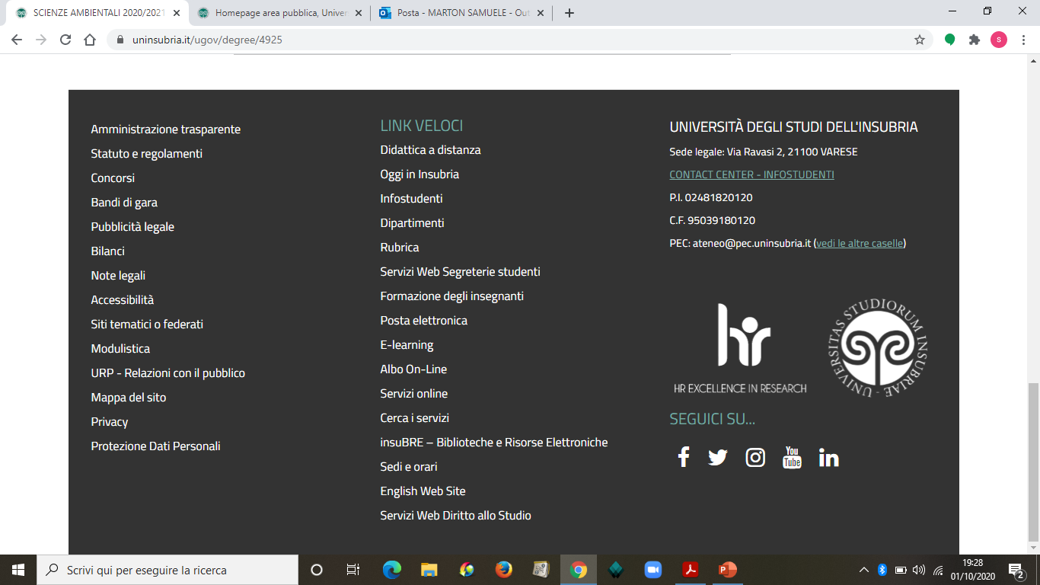
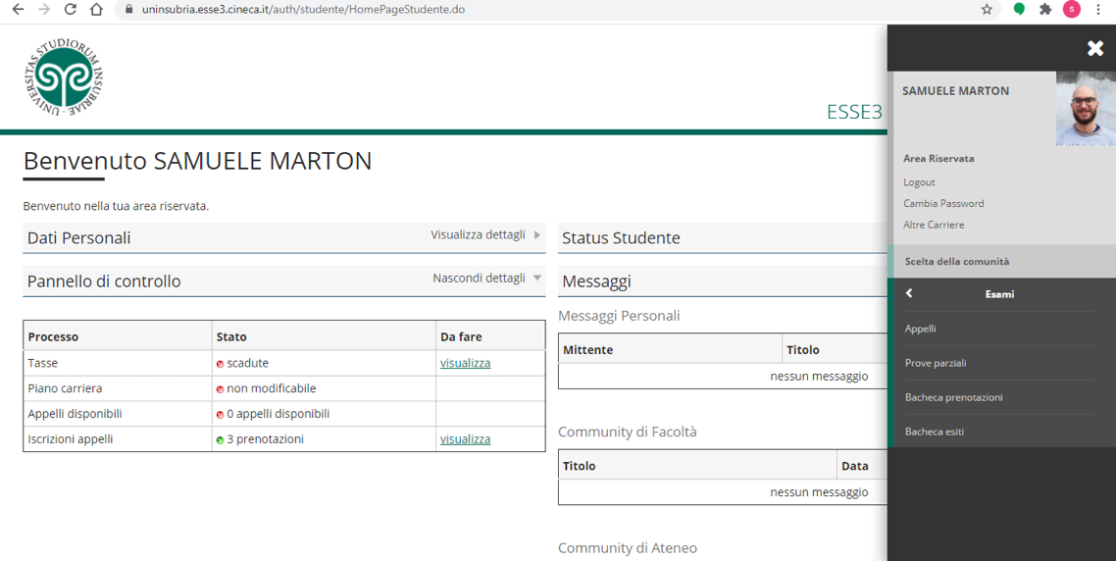
Come ci si iscrive agli esami?
Ci si iscrive tramite pagina personale di ESSE3, anche accedendo dalla pagina «Servizi Web Segreterie Studenti»
Nel proprio «pannello di controllo» c’è la sezione dedicata agli appelli
Oppure nel menù principale sotto la voce «Esami» si può accedere alla Bacheca Appelli
Si seleziona uno degli appelli disponibili attraverso il simbolino del libro blu (rosso se si tratta di prova parziale) e si completa l’iscrizione
L’intervallo temporale tra due appelli consecutivi dello stesso corso è di almeno 15 giorni
L’iscrizione di norma può essere effettuata entro 5 giorni dalla data dell’esame

Slide 16
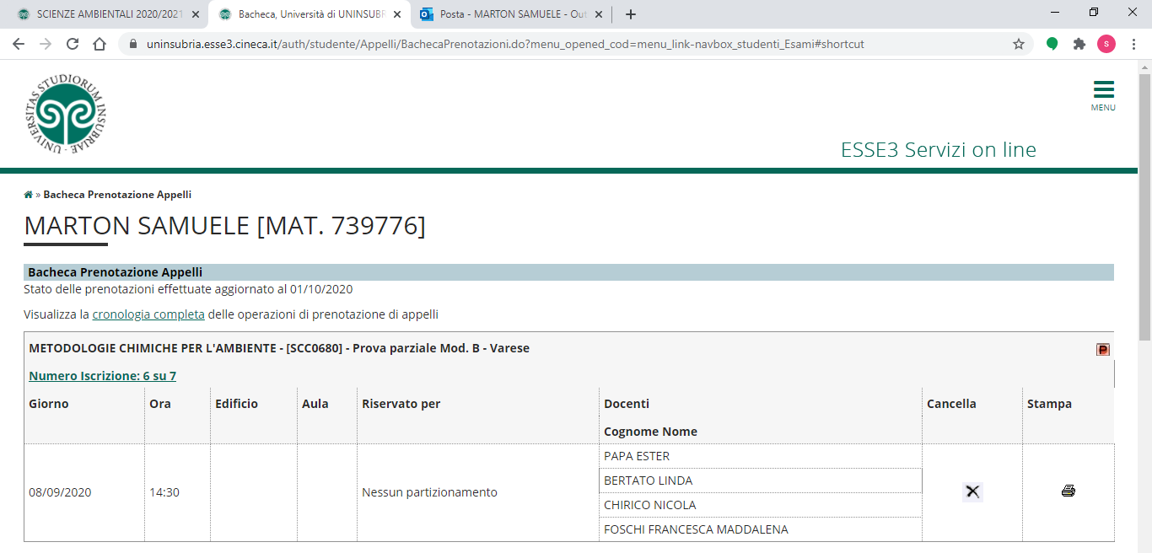
L’intervallo temporale tra due appelli consecutivi dello stesso corso è di almeno 15 giorni
L’scrizione di norma può essere effettuata entro 5 giorni dalla data dell’esame
Ci si può disiscrivere da un esame?
È possibile disiscriversi dall’esame andando sempre sotto la voce «Esami» e accedendo alla sezione «Bacheca prenotazioni» dove si può trovare l’elenco degli esami a cui ci si è iscritti e la possibilità di eliminare l’iscrizione sempre entro 5 giorni dalla data dell’esame
Disiscriversi da un esame se non si è sicuri di riuscire a passarlo è fortemente consigliato. Un bocciato sullo statino comporta la rimozione di alcuni punti in seduta di Laurea

Slide 17
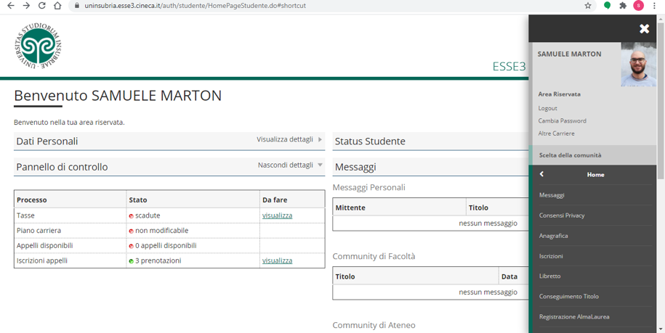
Come si accetta/rifiuta un voto?
Se si tratta di esame orale il voto viene accettato o rifiutato al momento della proposta di voto da parte del docente
Se si tratta di esame scritto si può accettare o rifiutare il voto accedendo alla «Bacheca esiti» (sempre sotto la voce «esami») entro 5 giorni dalla verbalizzazione
Se si lasciano passare 5 giorni senza accettare o rifiutare «attivamente» l’esito, il voto viene accettato e caricato in carriera automaticamente
Libretto
Nel momento in cui il voto viene verbalizzato dal docente arriva una mail dal sistema che avvisa l’avvenuta verbalizzazione e successivamente una mail che avvisa dell’avvenuto caricamento in carriera
Si può controllare se il voto è stato caricato in carriera direttamente prendendo visione del proprio libretto una volta arrivata la mail (il pallino diventa verde)

Slide 18
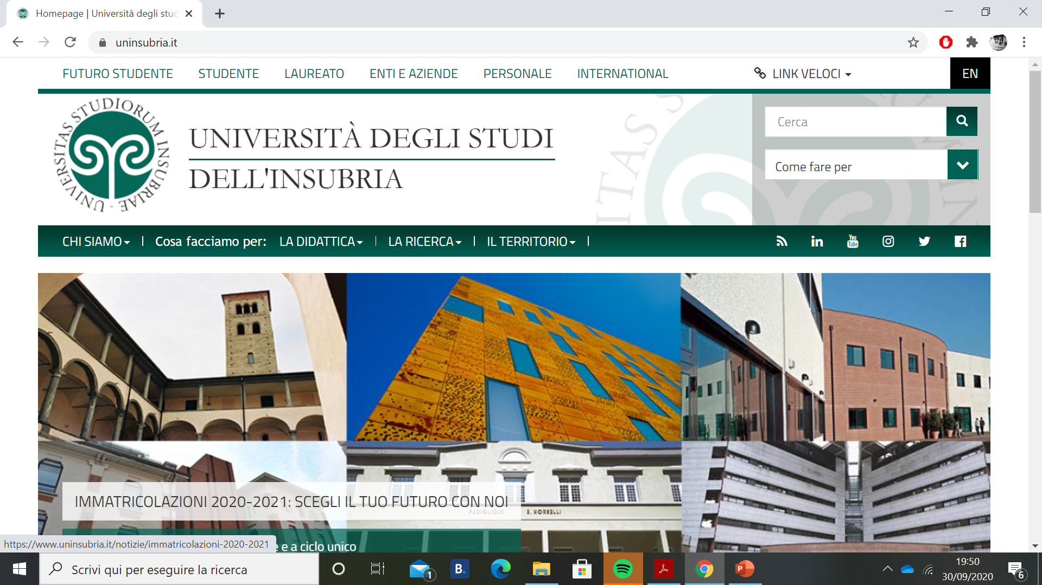
Sito web
https://www.uninsubria.it/

Slide 19
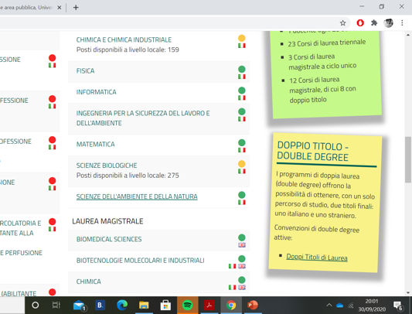
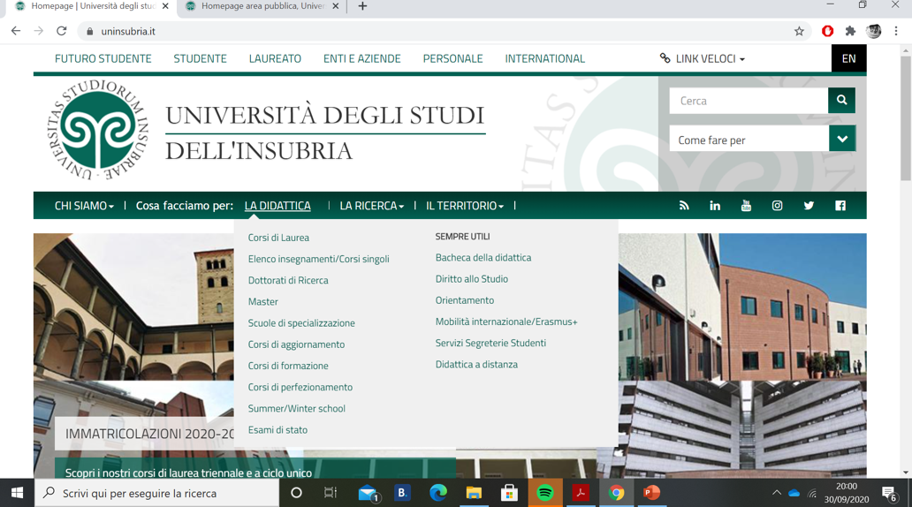
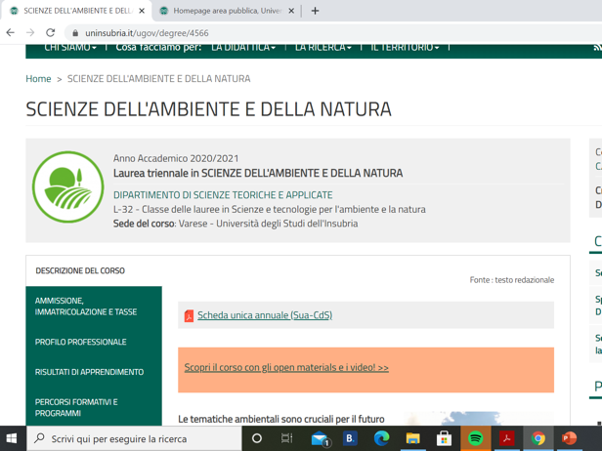
Il corso di studi con tutte le informazioni.. Dove lo trovo?

Slide 20
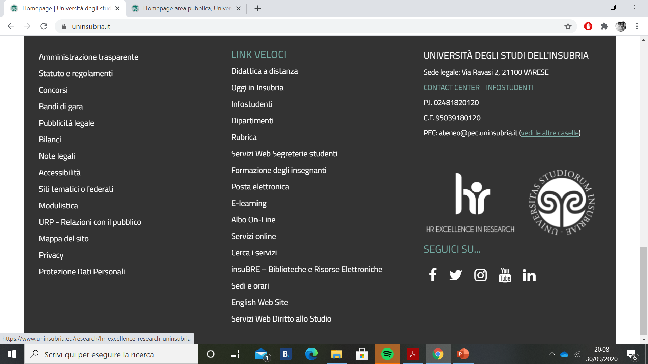

Slide 21
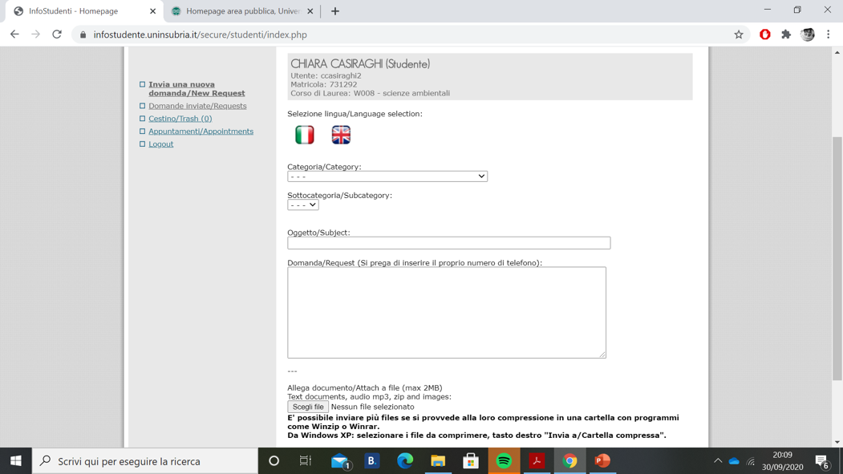
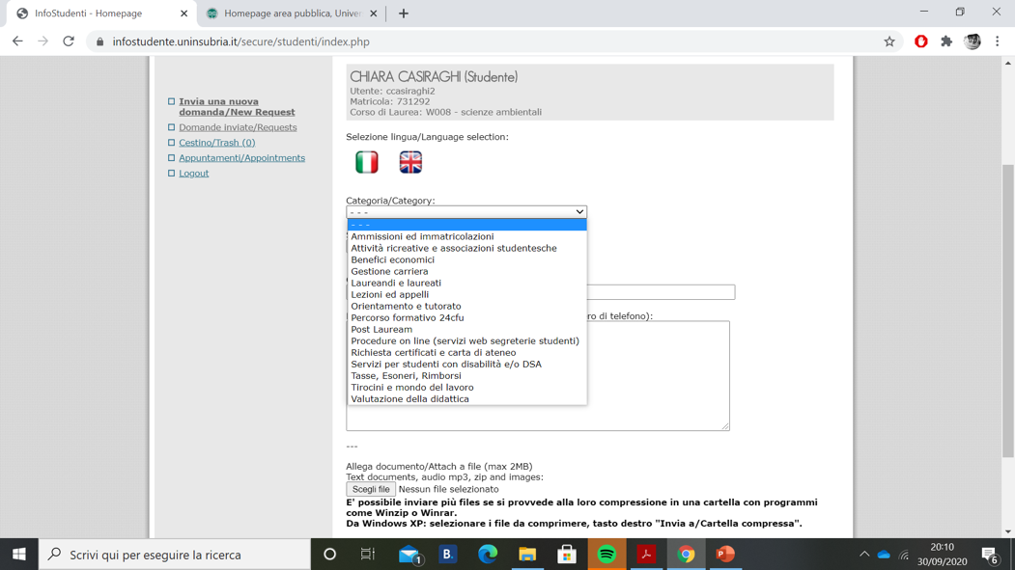
Cos’è? L’infostudenti è canale di comunicazione attraverso il quale gli studenti possono ottenere informazioni utili contattando i vari uffici dell'Ateneo (segreterie studenti, diritto allo studio, orientamento e segreterie didattiche).
Come si accede? Tramite le stesse credenziali che si utilizzano in esse3
La domanda viene elaborata poi dal sistema.
L’avviso di risposta viene inviato tramite email, la risposta vera e propria si trova nel portale infostudenti

Slide 22
Piano di studi

Slide 23
Cos’è il piano di studi?
Possiamo quindi intenderlo come l’elenco delle attività didattiche (insegnamenti, tirocinio, laboratori e altre attività) che ogni studente necessita per raggiungere il numero di crediti formativi per potersi laureare
PIANO DI STUDI = attività obbligatorie + attività opzionali + attività a scelta
Ogni studente avrà delle attività obbligatorie da svolgere
Ogni studente ha la possibilità di scegliere alcuni corsi all’interno di una lista prefissata erogati da SAN
Ogni studente ha la possibilità di scegliere alcuni corsi all’interno di una lista prefissata erogati da qualsiasi altro corso di laurea di ateneo
Il piano di studi dovrà poi essere approvato dal Consiglio del Corso Di Studi (CCdS) al termine della finestra temporale valutando la coerenza delle attività scelte dallo studente
Quando si compila il piano di studi?
Il piano di studi deve essere compilato dagli studenti entro una determinata finestra temporale che va dal
19 ottobre 2020 al 18 dicembre 2020
Il piano di studi può essere modificato dagli studenti all’interno della finestra temporale. Al termine di
questa, per apportare delle modifiche, bisognerà attendere la finestra temporale dell’anno successivo

Slide 24
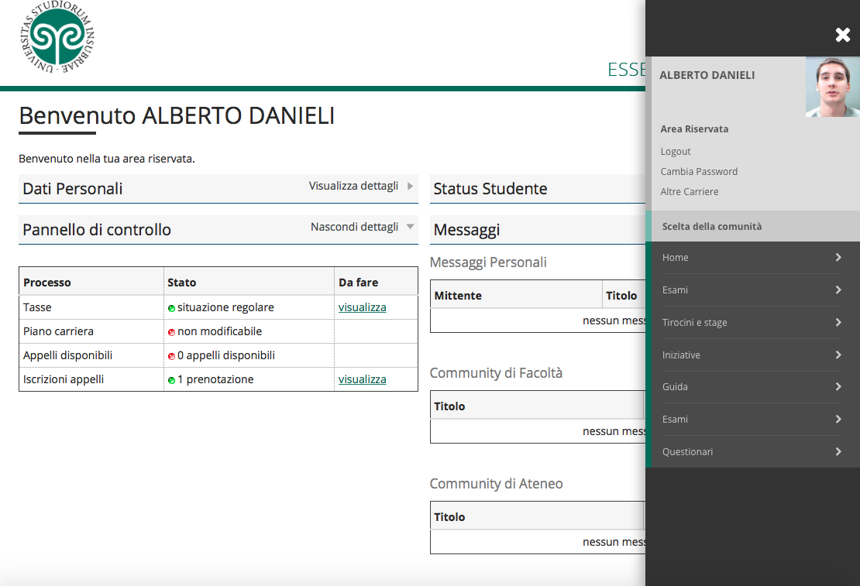
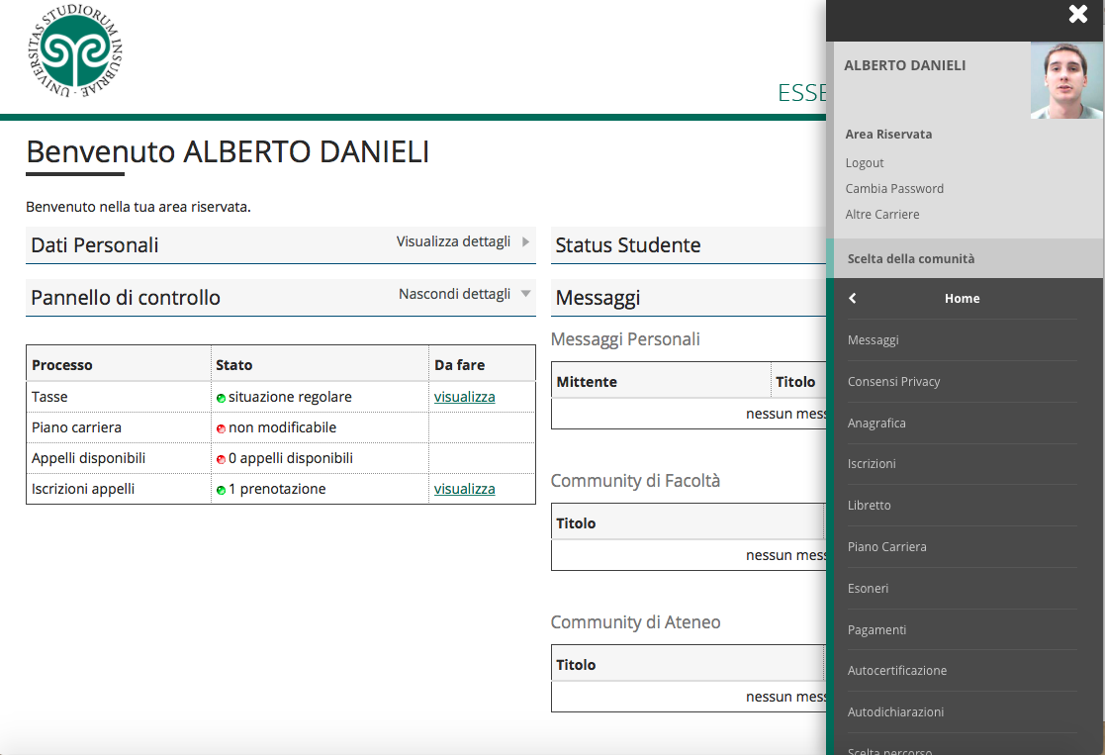
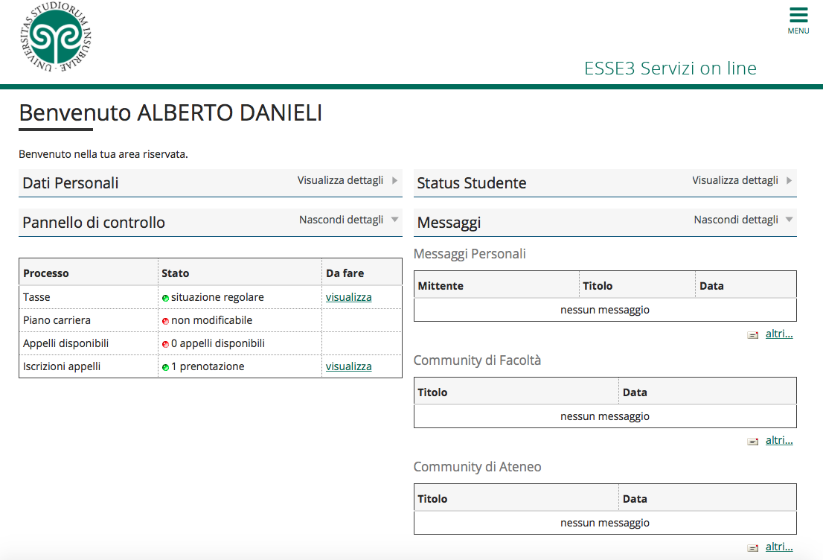
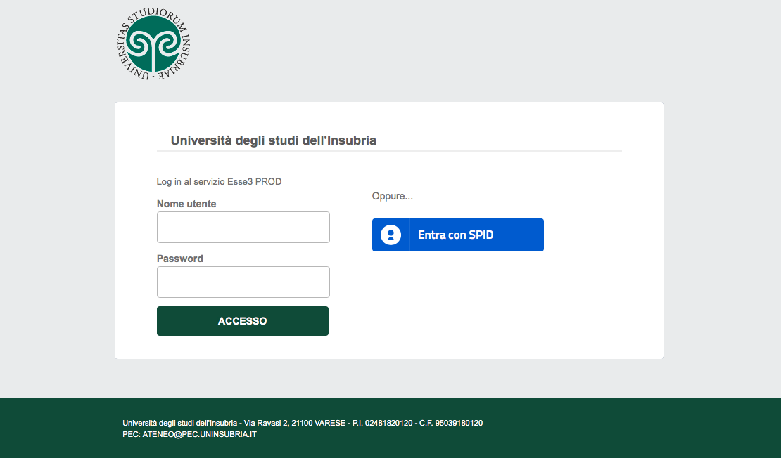
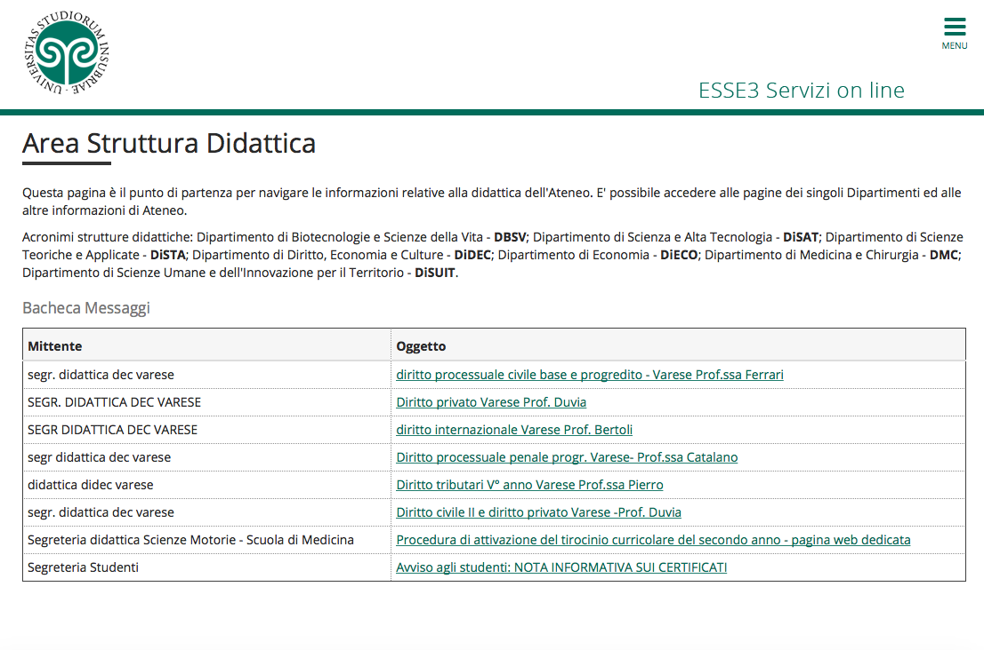
Come si compila?
Collegarsi ad esse3.cineca
Cliccare sul “menu”
Inserire le proprie credenziali
Una volta collegati sul proprio profilo clicchiamo di nuovo “Menu”
Selezionare “Home”
Successivamente “Piano Carriera”
Procedere con il ”Nuovo Piano”

Slide 25
Esse3 – homepage personale
http://uninsubria.esse3.cineca.it/

Slide 26
E-learning
http://uninsubria.esse3.cineca.it/

Slide 27
Piattaforma web su cui:
Viene caricato il materiale didattico da parte del docente nell’area dedicata del corso;
Vengono caricati gli orari delle lezioni;
Vengono pubblicati annunci da parte dei docenti nell’apposita sezione e avvisi generali, come bandi e concorsi.
Perché consultare la piattaforma E-learning?
Cambi di orario delle lezioni e avvisi dei docenti non sempre vengono notificati tramite mail istituzionale;
Non viene notificato sulla mail istituzionale il caricamento del materiale didattico!

Slide 28
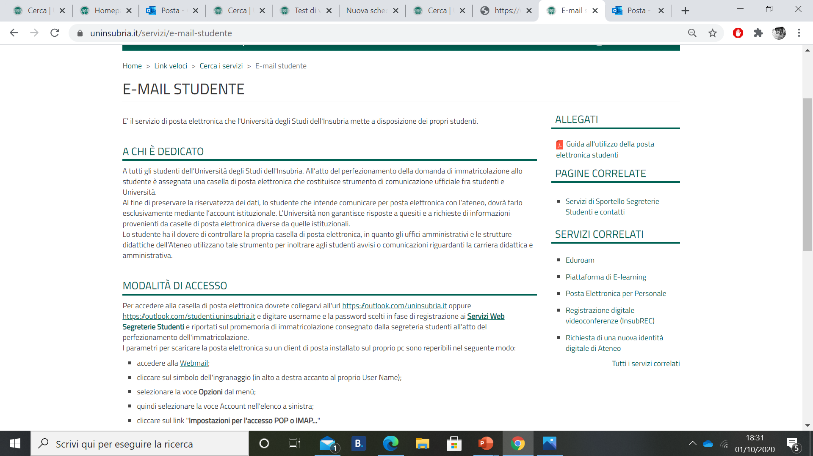
Posta elettronica

Slide 29
Perché consultare spesso la mail istituzionale?
Comunicazioni da parte dei docenti;
Comunicazioni da parte delle segreterie e dai servizi di Ateneo;
Comunicazione degli esiti degli esami e loro verbalizzazione.

Slide 30
Laboratori didattici su campo e laboratori in ateneo

Slide 31
Sono previsti dei laboratori durante il percorso di laurea, con almeno il 75% di presenze obbligatorie.
Sono previste 32 ore per il corso di biologia animale, 32 per geologia e litologia, e 48 per chimica analitica.
Per queste ultime due è previsto un test valutativo inerente alle conoscenze in scienze della terra e in chimica. Questo è previsto per novembre, il cui risultato verrà comunicato tramite la segreteria.
Per potersi iscrivere ad un laboratorio o attività di campo bisogna utilizzare il servizio ESSE3 (lo stesso della prenotazione degli esami) nel periodo dal 18 al 29 gennaio 2021, oltre il quale l’iscrizione non è più possibile.
Tutte le informazioni riguardo la data di apertura verranno fornite dalla segreteria didattica esclusivamente sulla mail istituzionale dell’Università degli Studi dell’Insubria.
CHIMICA ANALITICA
24 ore di lezione + 24 ore di laboratorio + 24 ore di campo Sede: Como-Valleggio
LABORATORIO 3 turni alla settimana per 8 settimane da marzo a maggio 2021
LABORATORIO IN CAMPO
17-18 maggio 2021 → Porto Ceresio (1 giorno)
14-15-16 giugno 2021 → Gravedona (2 giorni)
21-24 giugno 2021 → Chiareggio-Alpe Ventina (2/3 giorni)
GEOLOGIA AMBIENTALE
56 ore di lezione + 32 ore di campo
LABORATORIO
Sede: Como-Valleggio Laboratorio di cartografia e riconoscimento rocce
LABORATORIO IN CAMPO
- 24 febbraio 2021 → Brunate
22 aprile 2021 → Gole della Breggia
14-15-16 giugno 2021 → Gravedona (2 giorni)
21-24 giugno 2021 → Chiareggio-Alpe Ventina (2/3 giorni)
BIOLOGIA ANIMALE E ZOOLOGIA
LABORATORIO
20 ore di laboratorio + 16 ore di campo Sede: Varese-Padiglione Morselli/Campus Bizzozzero

Slide 32
Per gli studenti lavoratori sono previste azioni a favore: una volta presentato il contratto di lavoro sono disponibili alcune agevolazioni:
Scelta del turno di laboratorio più consono;
Cambio del turno;
Facilitazioni per studentesse con figli minori di 3 anni.
Non è tuttavia possibile derogare al regolamento didattico circa il minimo di 75% della frequenza previsto per l’accesso all’esame.

Slide 33
Grazie a tutti! Per ulteriori informazioni contattateci tramite la mail tutor.san@uninsubria.it

